Slide 1


PROYECTO FINAL
ANÁLISIS PREDICTIVO DE ANSIEDAD SOCIAL
Estudiante: ALFREDO JASAUI CHERO
Curso: DATA SCIENCE I
Comisión: 67465
Profesor: JUAN CRUZ ALRIC CORTABARRIA
Tutor: LUCIANO LISACHI

Slide 2

CONTENIDOS
Contexto y Objetivo
Importación de Librerías y Datos
Hipótesis
Análisis Exploratorio de Datos-EDA
Feature Engineering
Preprocesamiento y División de Datos
Construcción y Entrenamiento del Modelo
Validación del Modelo
Análisis de Importancia de Características
Conclusiones

Slide 3

Contexto y objetivo
La ansiedad social afecta a millones de personas en el mundo y representa un desafío creciente en materia de salud mental. En un contexto donde la atención temprana y la prevención son cada vez más valoradas contar con herramientas para identificar factores de riesgo y patrones puede aportar valor tanto para instituciones de salud como para investigadores y desarrolladores de tecnología aplicada.
La disponibilidad de data sobre ansiedad social INCLUSO abre oportunidades para generar modelos descriptivos y predictivos generando beneficios tanto sociales desde el lado de los pacientes; como comerciales desde el lado de los profesionales académicos y funcionarios públicos dedicados a la salud mental.
objetivo
construir un modelo de Machine Learning capaz de predecir el nivel de ansiedad de una persona en base a un conjunto de atributos. Esta es una tarea de regresión ya que la variable objetivo (NIVEL DE ANSIEDAD) es numérica discreta y ordenada. El modelo a construir está basado en Random Forest.

Slide 4

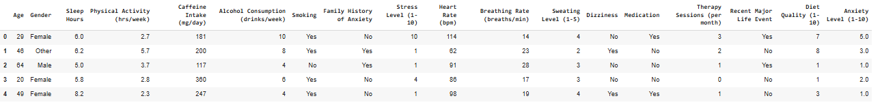
Importación de Librerías y Datos
CARGA DE LIBRERÍAS
herramientas necesarias para la manipulación análisis y visualización de datos; incluyendo funciones estadísticas matemática avanzada modelado y aprendizaje automático.
CARGA DE DATOS
dataset desde la url DE ORIGEN
*VISTA PRELIMINAR DE LOS PRIMEROS 5 REGISTROS

Slide 5


HIPÓTESIS
Hipótesis Nula (H0)
Las características disponibles no son suficientes para predecir el nivel de ansiedad de una persona teniendo un rendimiento de modelo significativamente mejor que el de un modelo base. Se esperaría un R² cercano a 0.
Hipótesis Alternativa (H1)
Es posible construir un modelo de regresión basado en Random Forest utilizando las características disponibles para predecir el nivel de ansiedad de una persona alcanzando un coeficiente de determinación (R²) significativamente mayor a 0 idealmente mayor a 0.5 y un Error Absoluto Medio (MAE) razonablemente bajo lo que indicaría una capacidad predictiva útil del modelo.

Slide 6


Análisis Exploratorio de Datos-EDA
DESCRIPCIÓN DE LAS VARIABLES
Age: Edad
Gender: Género (masculino, femenino u otro)
Sleep hours: Horas de sueño diarias
Physical activity (hrs/week): Actividad física (en horas por semana)
Caffeine intake (mg/day): Ingesta de cafeína (en miligramos diarios)
Alcohol consumption (drinks/week): Consumo de alcohol (en bebidas por semana)
Smoking: Fumador (sí o no)
Diet quality (1-10): Calidad de la dieta (del 1 al 10)
Stress level (1-10): Nivel de estrés (del 1 al 10)
Heart rate (bpm): Frecuencia cardíaca (en latidos por minuto)
Breathing rate (breaths/min): Frecuencia respiratoria (en respiraciones por minuto)
Sweating level (1-5): Nivel de sudoración (del 1 al 5)
Dizziness: Sufre de mareos (sí o no)
Family history of anxiety: Historial de ansiedad en la familia (sí o no)
Medication: Uso de medicación (sí o no)
Therapy sessions (per month): Número de sesiones de terapia (al mes)
Recent major life event: Evento personal importante reciente (sí o no)
Anxiety level (1-10): Nivel de ansiedad (del 1 al 10)

Slide 7
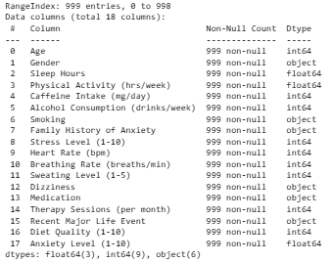
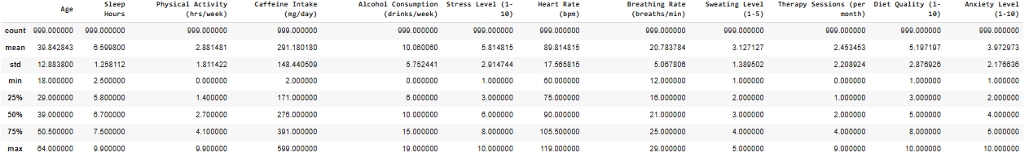
Análisis Exploratorio de Datos-EDA (2)
INFORMACIÓN GENERAL DEL DATASET
999 filas
18 columnas
Sin valores nulos (NULL)
Tipos de datos (datatypes):
Int64: Numérico entero (9 col.)
Float64: Numérico decimal (3 col.)
Object: No numérico (6 col.)
ANÁLISIS DESCRIPTIVO POR VARIABLE
Conteos
Medias
Desviaciones estándar
Valores mínimos
Primeros cuartiles (25%)
Medianas
Terceros cuartiles (75%)
Valores máximos

Slide 8
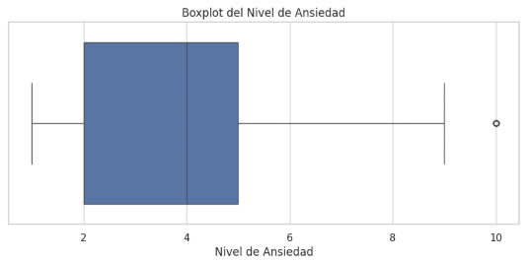
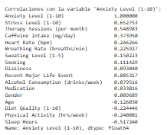
Análisis Exploratorio de Datos-EDA (3)
DISTRIBUCIÓN DE LA VARIABLE OBJETIVO
CORRELACIÓN DE VARIABLES
La mayoría de personas presentan niveles de ansiedad entre 2 y 5. De la misma forma, la distribución está ligeramente sesgada hacia niveles elevados.
El Nivel de Estrés tiene la correlación positiva más alta con el Nivel de Ansiedad, mientras que las Horas de Sueño tienen la correlación negativa más alta.

Slide 9
Feature Engineering
SE GENERARON DOS NUEVAS CARACTERÍSTICAS DE VALOR AL DATASET:
'Total Stimulant Consumption' (Consumo Total de Estimulantes)
FÓRMULA: 'Caffeine Intake (mg/day)' + 'Alcohol Consumption (drinks/week)' * alcohol_factor
DONDE: alcohol_factor = 14
*El fin es escalar el alcohol para que tenga magnitud comparable a la cafeína. Un vaso de bebida alcohólica puede contener hasta 14 mg de alcohol según la OMS y el NIAAA
'Physiological Arousal Index' (Índice de Estimulación FisiológicA)
FÓRMULA: 'Heart Rate (bpm)' + 'Breathing Rate (breaths/min)' + 'Sweating Level (1-5)'
DONDE: Previo a la suma , se estandarizan los valores de las columnas/variables para que tengan media 0 y desviación estándar 1, permitiendo compararlas en una misma escala, ya que tienen unidades distintas

Slide 10
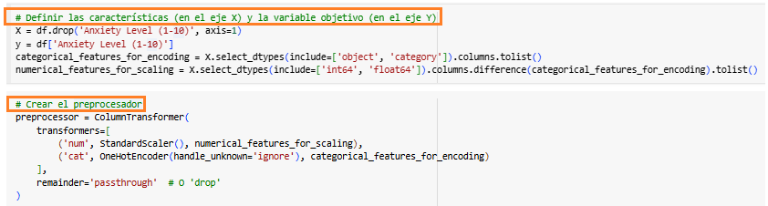
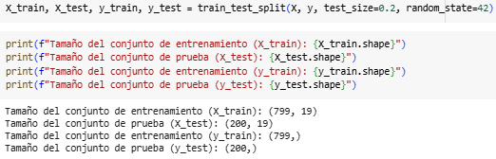
Preprocesamiento y División de Datos
Preprocesamiento
implica PREPARAR LOS datos en un formato más adecuado y útil para su posterior procesamiento de modelado
DIVISIÓN
implica DIVIDIR LOS DATOS en conjuntos de entrenamiento y prueba, PREVIA APLICACIÓN DEL PREPROCESAMIENTO

Slide 11
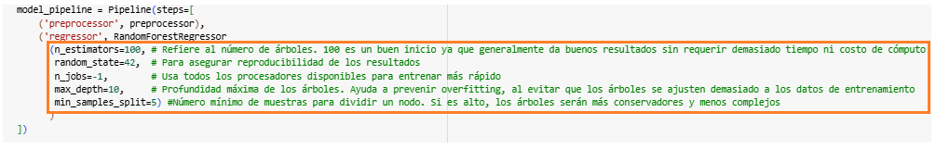
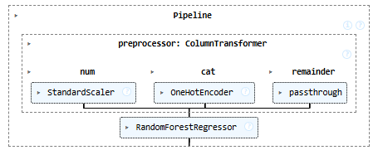
Construcción y Entrenamiento del Modelo
CONSTRUCCIÓN
ENTRENAMIENTO

Slide 12
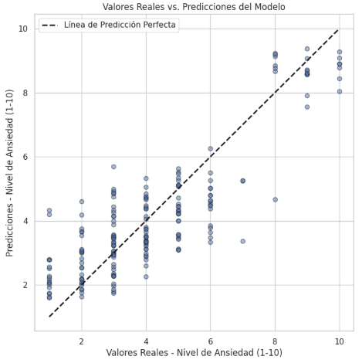
Validación del Modelo
MÉTRICAS
Error Absoluto Medio (MAE): 0.9441 → Las predicciones del modelo se desvían en promedio, en 0.9441 puntos
Error Cuadrático Medio (MSE): 1.3696
Raíz del Error Cuadrático Medio (RMSE): 1.1703 → La desviación típica de los errores es de 1.1703
Coeficiente de Determinación (R²): 0.7376 → El 73.76% de la varianza en los niveles de ansiedad puede ser explicada por las características del modelo
GRÁFICO DE VALORES VS. PREDICCIONES
La mayoría de puntos están ubicados cerca de la línea de predicción perfecta, lo que sugiere que el modelo funciona razonablemente bien. Por otro lado, el modelo cuenta con mayor dispersión o sesgo a partir de niveles de ansiedad entre 5 y 7.

Slide 13
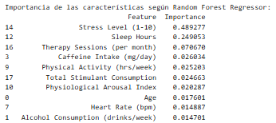
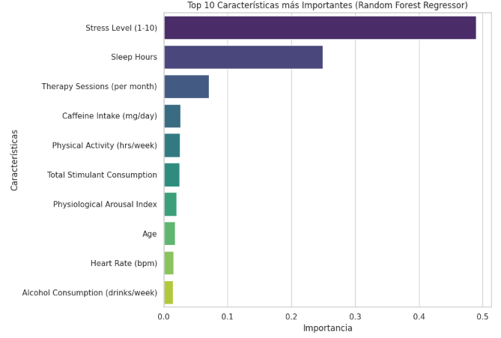
Análisis de Importancia de Características
Las características más relevantes al momento de predecir el Nivel de Ansiedad de una persona son el Nivel de Estrés, las Horas de Sueño y las Sesiones Mensuales de Terapia
Las características menos relevantes para ello son la Edad, el Ritmo Cardíaco y el Consumo de Alcohol

Slide 14




CONCLUSIONES
RESULTADOS DEL MODELO DE REGRESIÓN
Error Absoluto Medio (MAE): 0.9441
Raíz del Error Cuadrático Medio (RMSE): 1.1703
Coeficiente de Determinación (R²): 0.7376
Las características más importantes, al momento de predecir el Nivel de Ansiedad de una persona, fueron:
Stress Level (1-10), Sleep Hours, Therapy Sessions (per month)
VALIDACIÓN DE LA HIPÓTESIS
Se obtuvo un R² de 0.74 y un MAE de 0.94
Por lo tanto, la Hipótesis Alternativa (H1) es soportada por los resultados. El modelo explica una porción considerable de la varianza y es significativamente mejor que un modelo base
De la misma forma se rechaza la Hipótesis Nula (H0)
ENTONCES, SÍ es posible construir un modelo de regresión basado en Random Forest utilizando las características disponibles para predecir el nivel de ansiedad de una persona. Se demuestra una capacidad predictiva útil del modelo.

